Slide 1
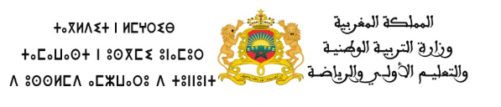
4
1
4
مراجعة
الدرس 16
الدرس 15
الدرس 14
الدرس 13

Slide 2





أيقونات توجيهية
توجيهات الأستاذ(ة)
تعيين تلميذ للإجابة
المرور بين الصفوف
عرض فيديو
المرور للشريحة الموالية بعد عرض الفيديو
العمل في ثنائيات

Slide 3

برمجة الأسبوع الرابع
(ة)خاص بالأستاذ
الدرس14
الدرس13
قِراءَةُ مِبْياناتٍ بِالْأَعْمِدَةِ (2)
قِراءَةُ مِبْياناتٍ بِالْأَعْمِدَةِ (1)
الدرس16
الدرس15
حَلُّ الْمَسَائلِ:
(اَلْبَحْثُ عَنِ الْكُلِّ أَوِ الْجُزْءِ- خُطْوَتَينِ).
قِراءَةُ مِبْياناتٍ بِالْأَعْمِدَةِ (3)
مراجعة
مُراجَعَةُ دُروسِ الْأُسْبوعِ الرابع

Slide 4
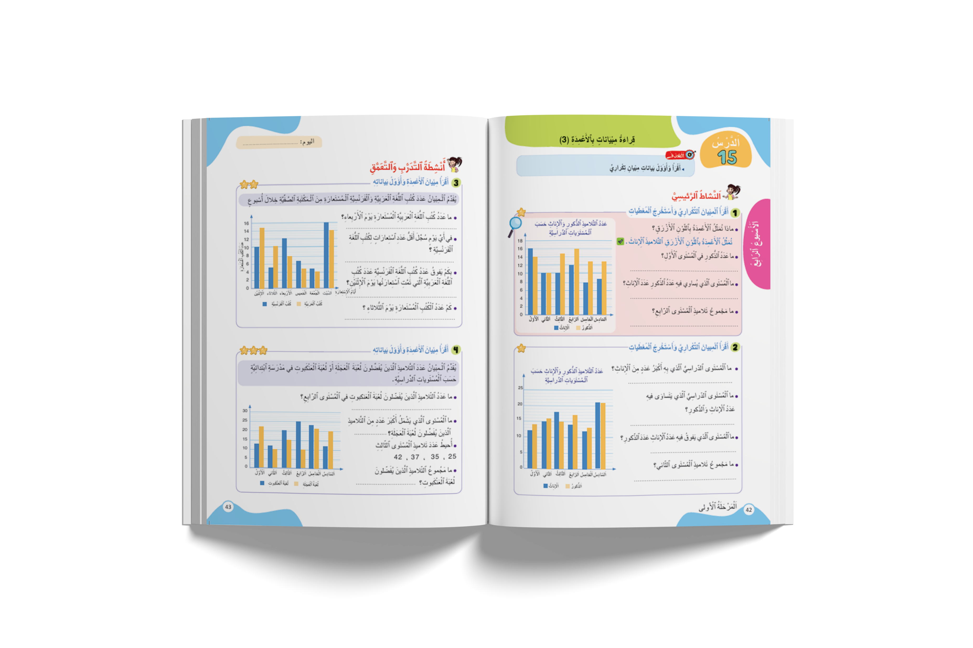
درس اليوم
(ة)خاص بالأستاذ
قِراءَةُ مِبْيانٍ بِالْأَعْمِدَةِ (3)

Slide 5
(ة)خاص بالأستاذ
مراحل الدرس
1
افتتاح الدرس
1
15
1
2
نمذجة
10
1
ممارسة موجهة
3
15
1
ممارسة مستقلة
4
12
1
اختتام الدرس
5
3

Slide 6
(ة)خاص بالأستاذ
عند نهاية الدرس
على الأقل 80% من المتعلمين سيكونون قادرين على:
تَعَرّفِ وَتَأويلِ بَياناتِ مِبْيانٍ تِكْرارِيّ.

Slide 7

(ة)خاص بالأستاذ
افتتاح الدرس
1
تصحيح الواجبات المنزلية
الحساب الذهني
أنشطة تمهيدية
1

Slide 8


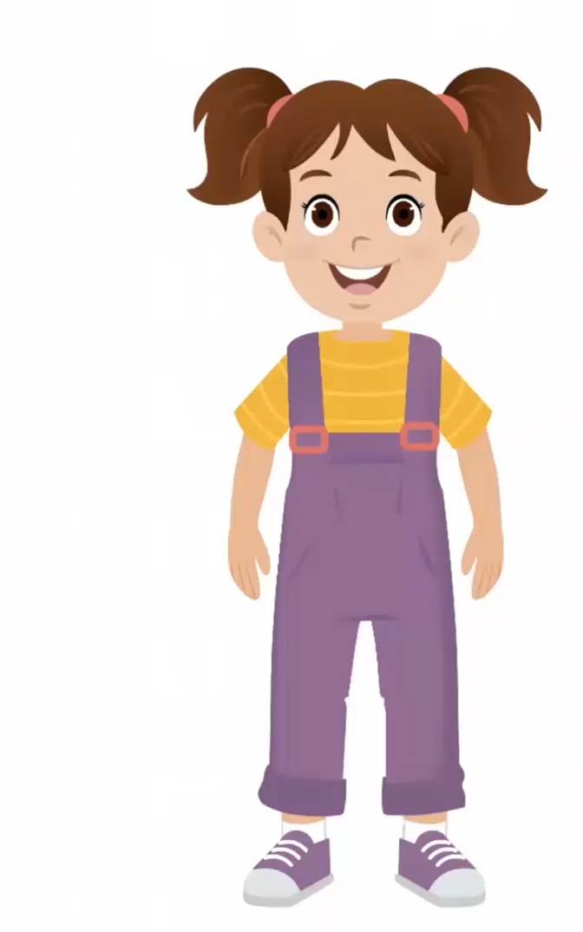
مرحباً سنتابع درسا جديدا مع مجد وندى

Slide 9

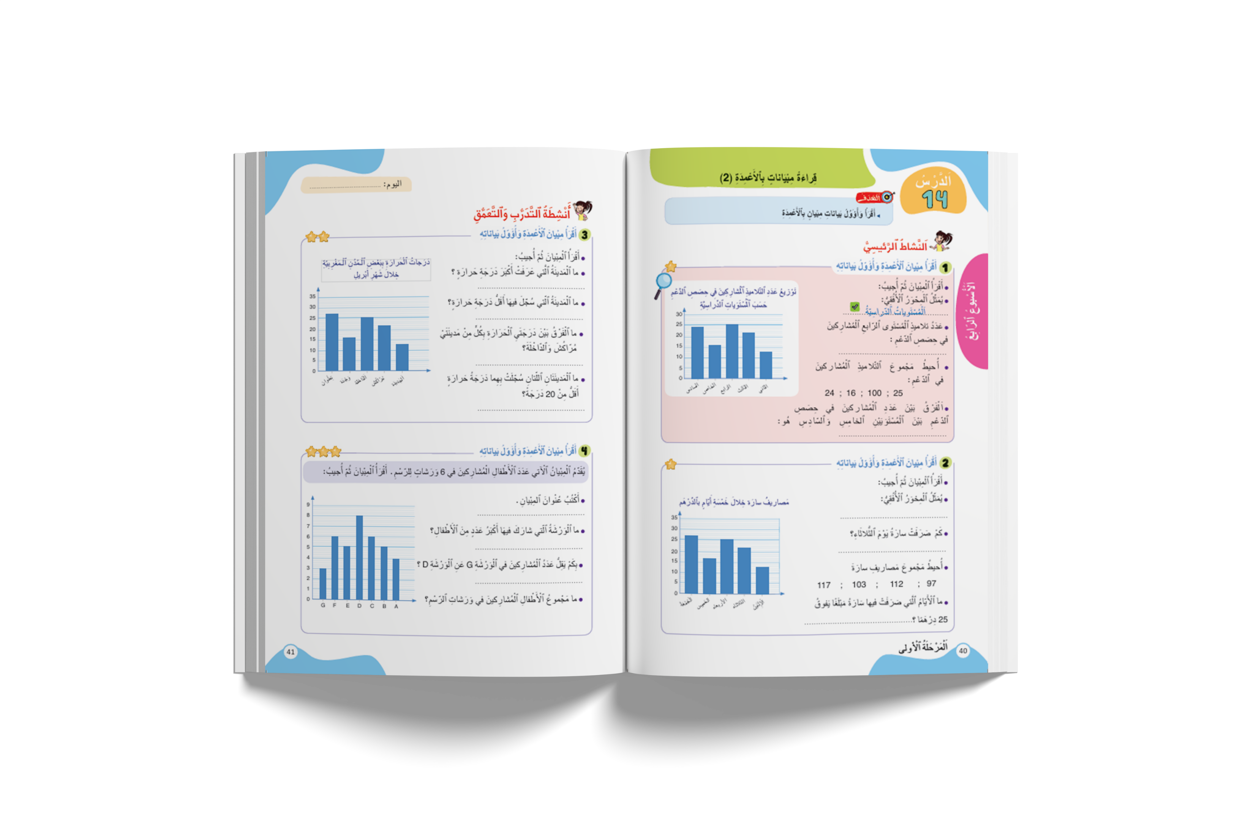
خذوا الكراسات صفحة 41. لنصحح التمرين رقم 4.

Slide 10
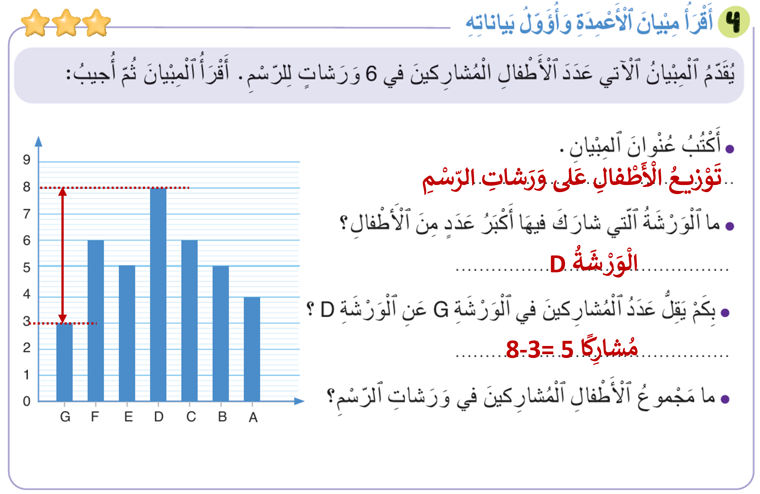
صححوا.

Slide 11
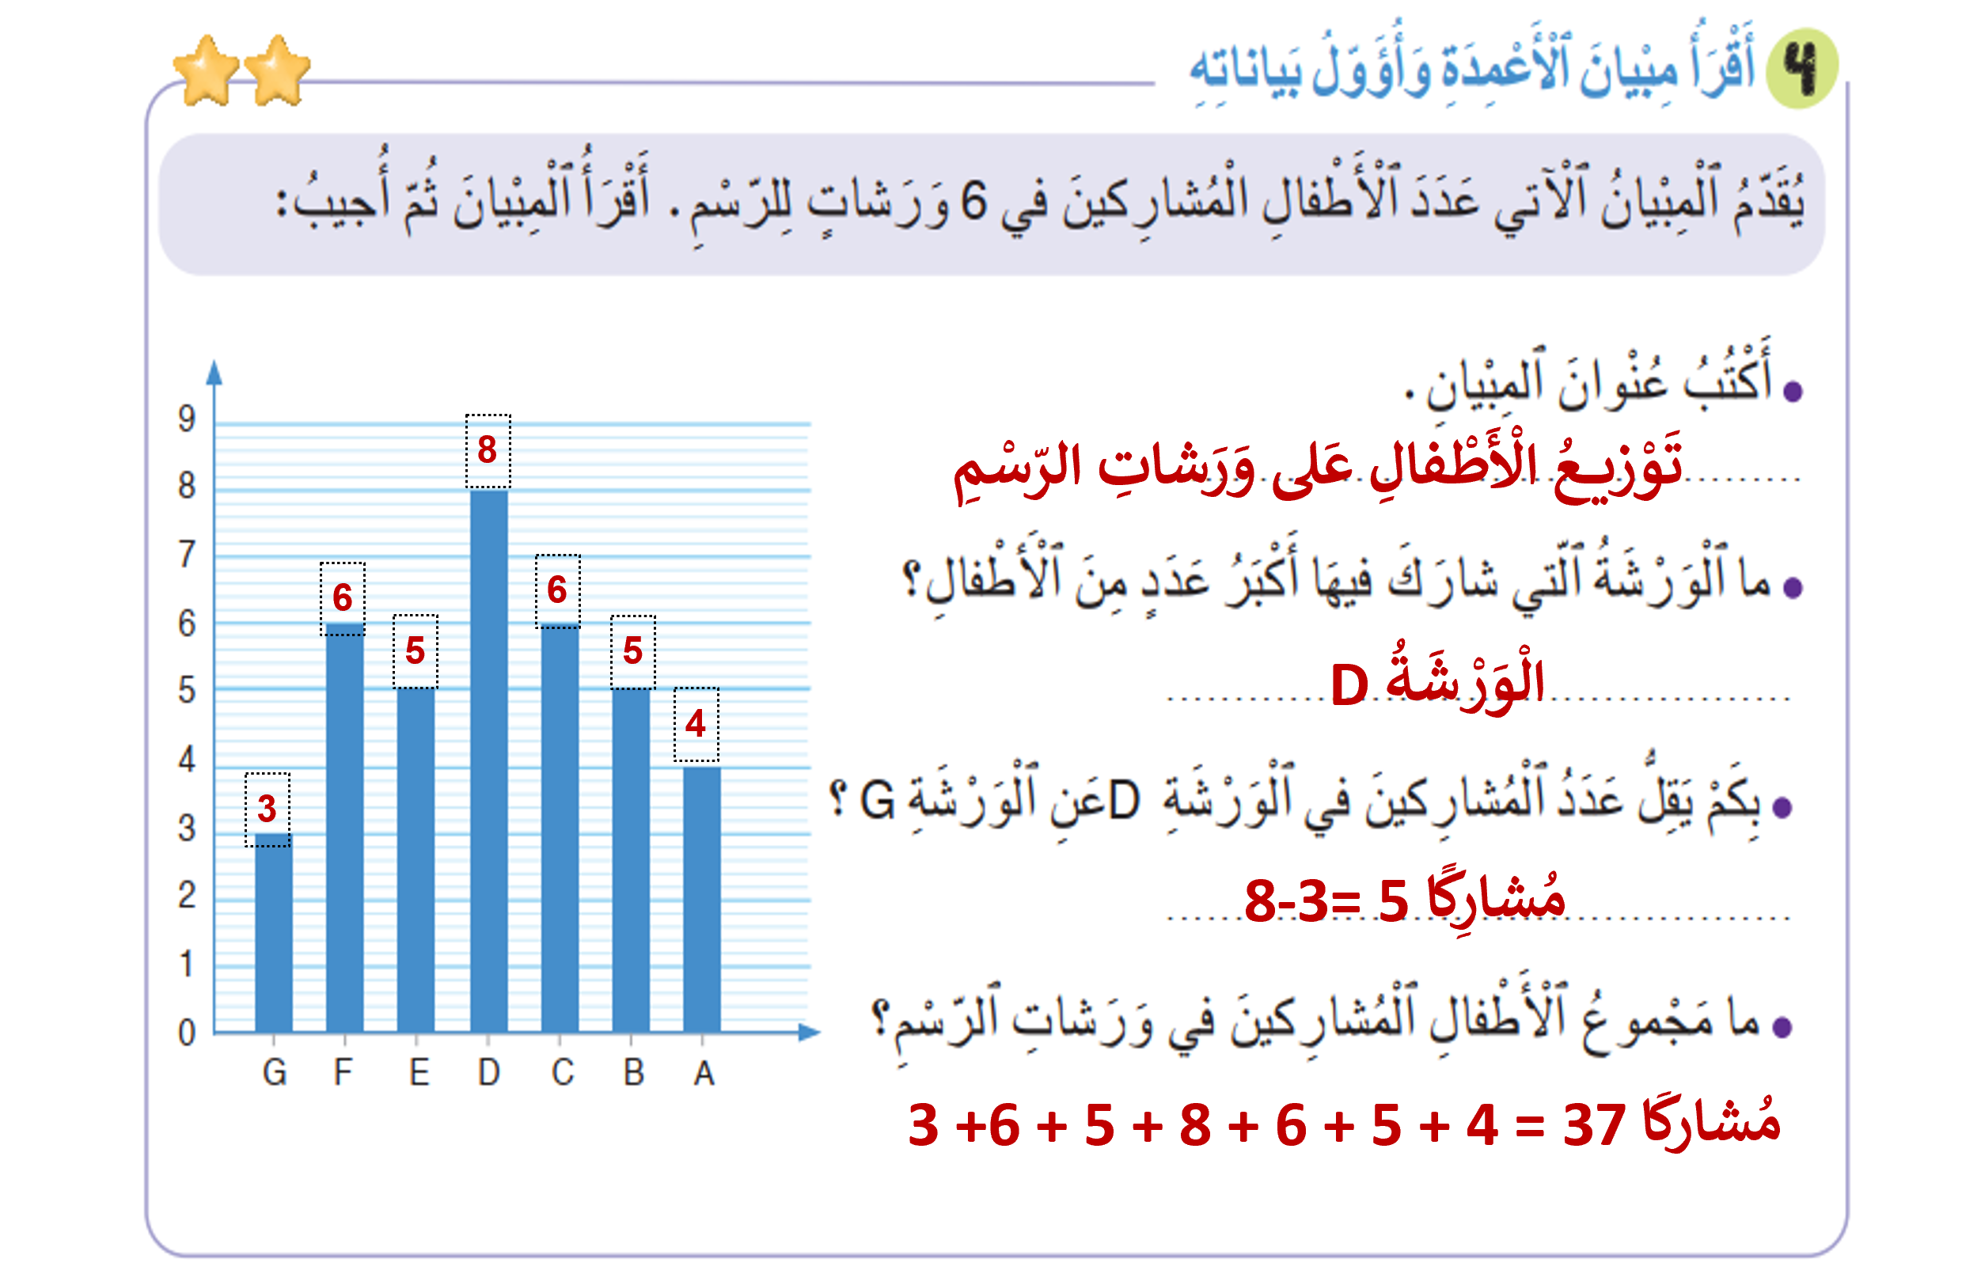
صححوا.

Slide 12
(ة)خاص بالأستاذ
افتتاح الدرس
1
تصحيح الواجبات المنزلية
الحساب الذهني
أنشطة تمهيدية
1

Slide 13

خذوا دفاتر البحث.

Slide 14

لديكم دقيقة واحدة لإنجاز العمليات .دوّنوا النتيجة فقط.
1
A
8 x 4 = …
مِثالٌ :
32
A
اُكْتُبوا فِي دَفاتِرِكُمْ:

Slide 15

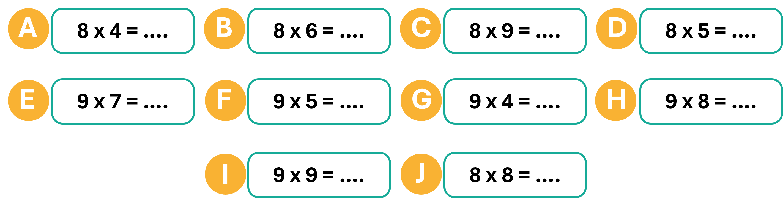
سيبدأ العداد؛ أنجزوا في دقيقة.

Slide 16
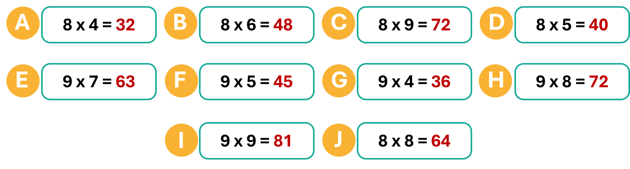
صححوا في دقيقة.

Slide 17
(ة)خاص بالأستاذ
افتتاح الدرس
1
تصحيح الواجبات المنزلية
الحساب الذهني
أنشطة تمهيدية
1

Slide 18

خذوا ألواحكم.

Slide 19
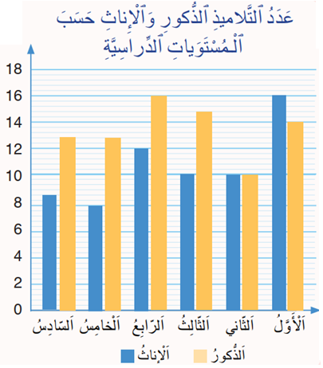
لاحظوا المبيان ، من يحدد عنوانه؟

Slide 20
صحيح.المبيان يتحدث عن توزيع التلاميذ الذكور والاناث حسب المستويات الدراسية.

Slide 21
تعرفوا المبيان واكتبوا الحرف الصحيح لما يمثله المحور الأفقي؟
A | B | C | D
عَدَدُ التّلاميذِ | اَلْإناثُ | الذّكورُ | اَلْمُسْتَوياتُ الدّراسِيّةُ

Slide 22
ارفعوا ألواحكم.

Slide 23
صححوا.
A | B | C | D
عَدَدُ التّلاميذِ | اَلْإناثُ | الذّكورُ | اَلْمُسْتَوياتُ الدّراسِيّةُ

Slide 24
الآن، اكتبوا الحرف المناسب لما يمثله المحور العمودي.
A | B | C | D
عَدَدُ التّلاميذِ | اَلْإناثُ | الذّكورُ | اَلْمُسْتَوياتُ الدّراسِيّةُ

Slide 25
ارفعوا ألواحكم.

Slide 26
صححوا.
A | B | C | D
عَدَدُ التّلاميذِ | اَلْإناثُ | الذّكورُ | اَلْمُسْتَوياتُ الدّراسِيّةُ

Slide 27
الآن، اقرؤا المفتاح واكتبوا الحرف المناسب لما تشير إليه الأعمدة الزرقاء.
A | B | C | D
عَدَدُ التّلاميذِ الإناثُ | عَدَدُ التّلاميذِ | اَلْمُسْتَوياتُ الدّراسِيّةُ | عَدَدُ التّلاميذِ الذّكورُ

Slide 28
ارفعوا ألواحكم.

Slide 29
صححوا.
A | B | C | D
عَدَدُ التّلاميذِ الإناثُ | عَدَدُ التّلاميذِ | اَلْمُسْتَوياتُ الدّراسِيّةُ | عَدَدُ التّلاميذِ الذّكورُ

Slide 30
(ة)خاص بالأستاذ
نمذجة
2
تَعَرّفُ وَتَأويلُ بَياناتِ مِبْيانٍ تِكْرارِيٍّ.

Slide 31
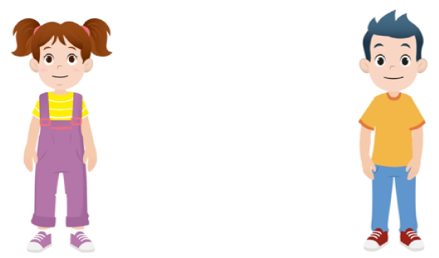
سنتعرف الآن نوع هذه المبيانات وكيف نقرأ ونؤول معطياتها

Slide 32
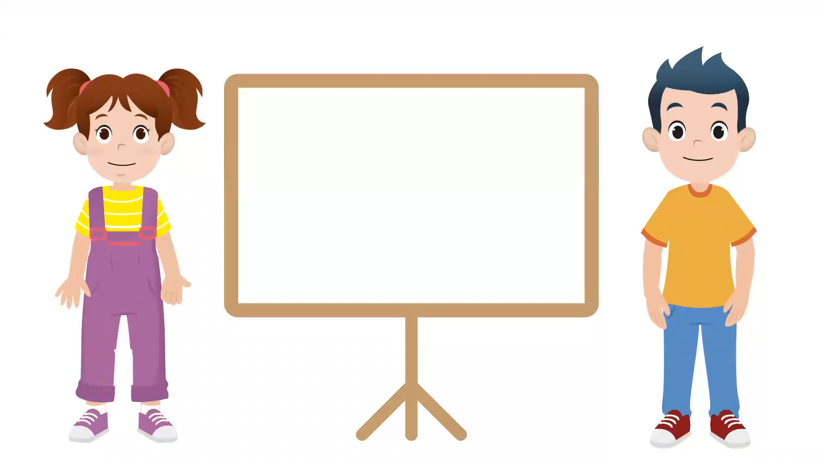
عرض فيديو النمذجة الجزء 1.

Slide 33
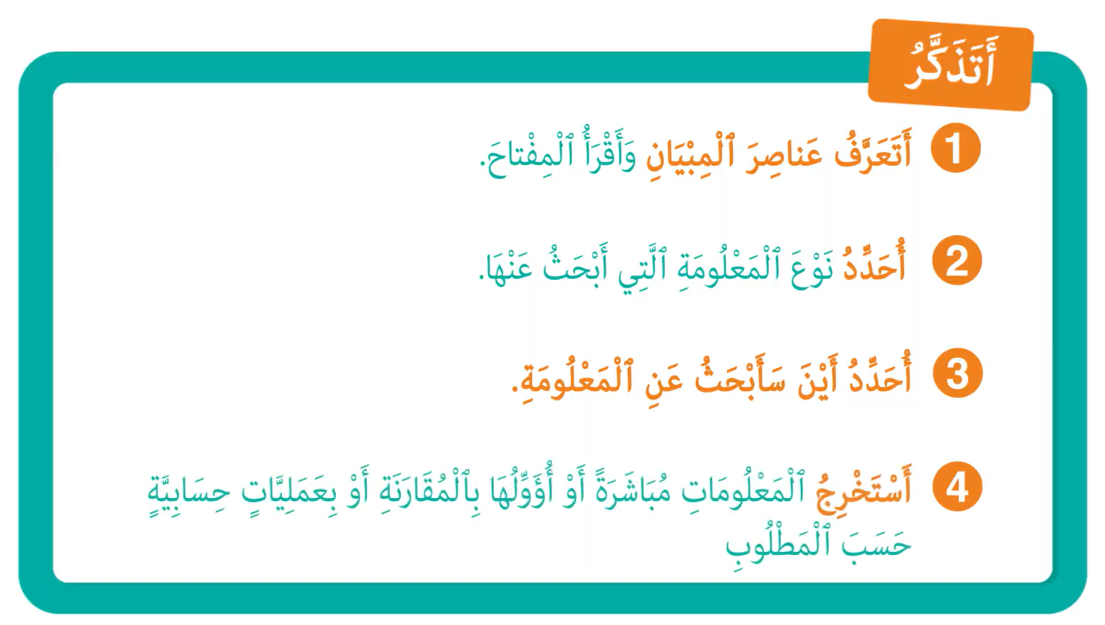
من يذكرنا بخطوات قراءة وتأويل بيانات مبيان تكراري. نواصل متابعة كيفية تأويل معطيات مبيان تكراري

Slide 34
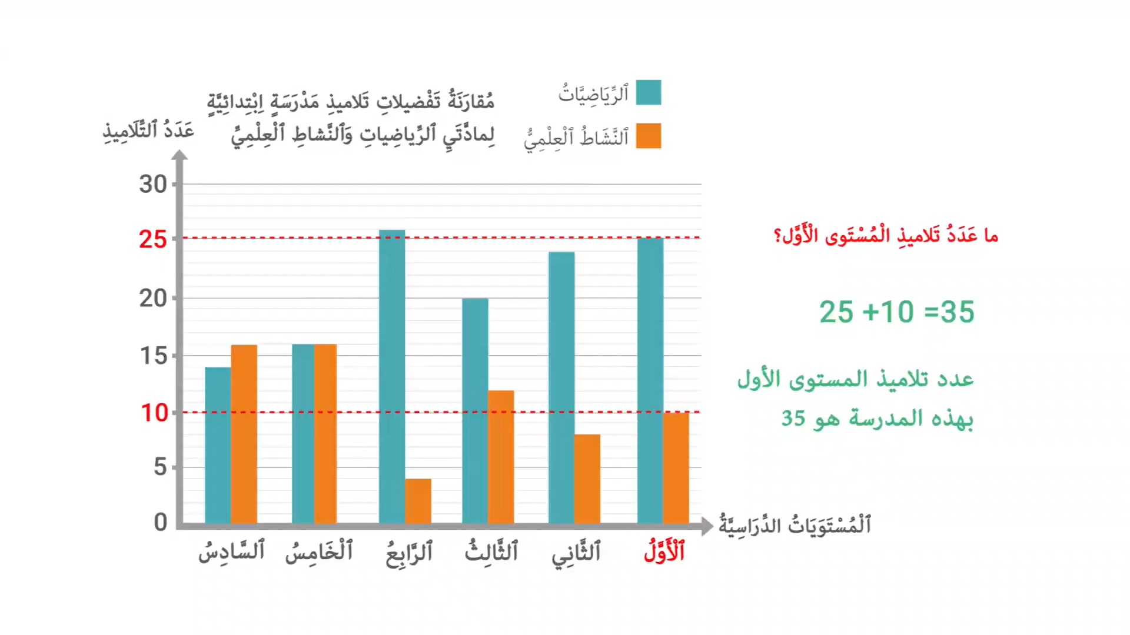
عرض فيديو النمذجة الجزء 2.

Slide 35
(ة)خاص بالأستاذ
ممارسة موجهة
3
النشاط 1
النشاط 2
النشاط 3

Slide 36
من يقرأ عناصر هذا المبيان؟

Slide 37
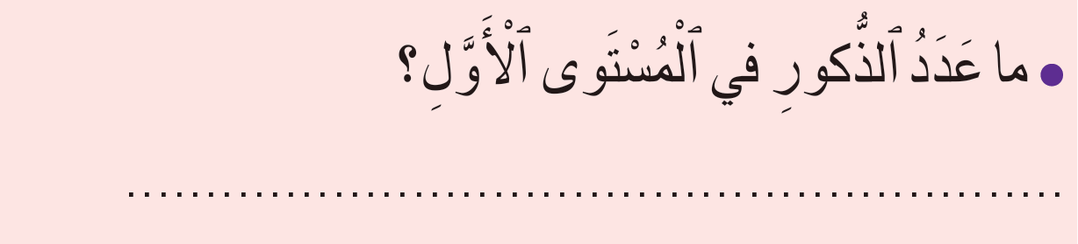

ما العمل للأجابة على السؤال الأول.
أَسْتَخْرِجُ وأُؤَوِّلُ
4
أُحَدّدُ<
3
أُحَدّدُ
2
أَتَعَرّفُ
1

Slide 38
بعد ما تعرفتم عناصر المبيان. من يحدد المعلومة المطلوبة في السؤال؟
أَسْتَخْرِجُ وأُؤَوِّلُ
4
أُحَدّدُ<
3
أُحَدّدُ
2
أَتَعَرّفُ
1

Slide 39
صحيح، السؤال يطلب عدد التلاميذ الذكور في المستوى الأول.
أَسْتَخْرِجُ وأُؤَوِّلُ
4
أُحَدّدُ<
3
أُحَدّدُ
2
أَتَعَرّفُ
1

Slide 40
ماذا نفعل في الخطوة الثالثة؟
أَسْتَخْرِجُ وأُؤَوِّلُ
4
أُحَدّدُ
3
أُحَدّدُ
2
أَتَعَرّفُ
1

Slide 41
من يحدد أين نجد عدد التلاميذ الذكور في المستوى الأول؟ اكتبوا الإجابة على الألواح.
أَسْتَخْرِجُ وأُؤَوِّلُ
4
أُحَدّدُ
3
أُحَدّدُ
2
أَتَعَرّفُ
1

Slide 42
ارفعوا ألواحكم.

Slide 43
صححوا.
أَسْتَخْرِجُ وأُؤَوِّلُ
4
أُحَدّدُ
3
أُحَدّدُ
2
أَتَعَرّفُ
1
14

Slide 44
(ة)خاص بالأستاذ
ممارسة موجهة
3
النشاط 1
النشاط 2
النشاط 3

Slide 45
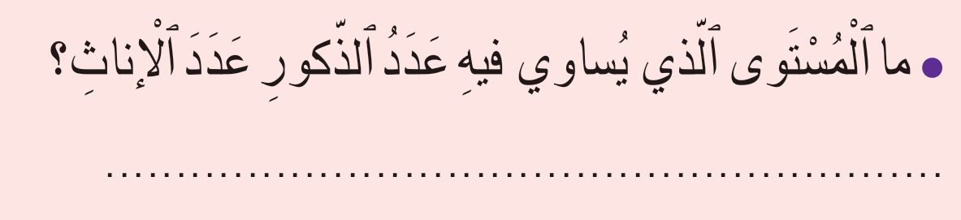
الآن : استخرجوا المعلومات وأولوا بيانات المبيان وأجيبوا عن الأسئلة؟
أَسْتَخْرِجُ وأُؤَوِّلُ
4
أُحَدّدُ<
3
أُحَدّدُ
2
أَتَعَرّفُ
1

Slide 46
ما العمل للإجابة على السؤال الثاني؟
أَسْتَخْرِجُ وأُؤَوِّلُ
4
أُحَدّدُ<
3
أُحَدّدُ
2
أَتَعَرّفُ
1

Slide 47
لقد تعرفتم عناصر المبيان. من يحدد المطلوب في هذا السؤال؟
أَسْتَخْرِجُ وأُؤَوِّلُ
4
أُحَدّدُ
3
أُحَدّدُ
2
أَتَعَرّفُ
1

Slide 48
نستخرج المعلومة المطلوبة مباشرة من المبيان . اكتبوا على الألواح المستوى الذي يتساوى فيه علو عمودي الذكور والإناث.
أَسْتَخْرِجُ وأُؤَوِّلُ
4
أُحَدّدُ
3
أُحَدّدُ
2
أَتَعَرّفُ
1

Slide 49
ارفعوا ألواحكم.

Slide 50
صححوا.
أَسْتَخْرِجُ وأُؤَوِّلُ
4
أُحَدّدُ<
3
أُحَدّدُ
2
أَتَعَرّفُ
1
اَلْمُسْتَوى الثّاني

Slide 51
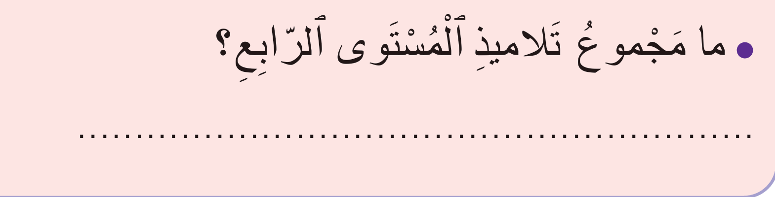
الأن : ما العمل للإجابة على السؤال الآتي؟
أَسْتَخْرِجُ وأُؤَوِّلُ
4
أُحَدّدُ<
3
أُحَدّدُ
2
أَتَعَرّفُ
1

Slide 52
من يحدد المعلومة المطلوبة؟ مجموع تلاميذ المستوى الرابع.
أَسْتَخْرِجُ وأُؤَوِّلُ
4
أُحَدّدُ<
3
أُحَدّدُ
2
أَتَعَرّفُ
1

Slide 53
لا يمكن استخراج عدد تلاميذ المستوى الرابع مباشرة من المبيان. اكتبوا على الألواح الإجابة.
أَسْتَخْرِجُ وأُؤَوِّلُ
4
أُحَدّدُ<
3
أُحَدّدُ
2
أَتَعَرّفُ
1

Slide 54
ارفعوا ألواحكم.

Slide 55
صححوا. من يشرح كيف نحصل على الإجابة الصحيحة.
أَسْتَخْرِجُ وأُؤَوِّلُ
4
أُحَدّدُ<
3
أُحَدّدُ
2
أَتَعَرّفُ
1
16
12
16 +12 = 28 تِلْميذَةً وَتِلْميذًا

Slide 56
(ة)خاص بالأستاذ
ممارسة موجهة
3
النشاط 1
النشاط 2
النشاط 3

Slide 57
خذوا الكراسة صفحة 42 .

Slide 58
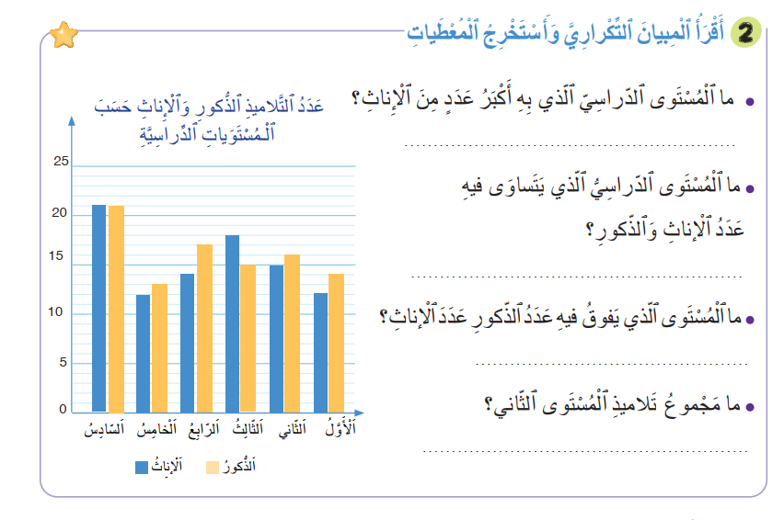
أنجزوا التمرين رقم 2 صفحة 42.

Slide 59


لديكم 5 دقائق لإنجاز هذا النشاط، سأمر بين الصفوف لمساعدتكم.
5

Slide 60
ستشتغلون في ثنائيات .

Slide 61
كل واحد يقارن إنجازه مع إنجاز زميله. تأكدوا أنكم اتبعتم الخطوات بشكل سليم.

Slide 62
صححوا. لديكم دقيقتان. السؤال الأول.
2
الْمُسْتَوى السّادِس

Slide 63
صححوا السؤال الثاني.
الْمُسْتَوى السّادِس
الْمُسْتَوى السّادِس

Slide 64
صححوا السؤال الثالث. هي المستويات حيث العمود البرتقالي أعلى من العمود الأزرق.
الْمُسْتَوى السّادِس
الْمُسْتَوى السّادِس
اَلأَوّلُ؛ الثّاني؛ الرّابعُ؛ الْخامِسُ

Slide 65
صححوا السؤال الرابع.
الْمُسْتَوى السّادِس
15
16
الْمُسْتَوى السّادِس
اَلأَوّلُ؛ الثّاني؛ الرّابعُ؛ الْخامِسُ
15 + 16 = 31 تِلْميذَةً وَتِلْميذًا

Slide 66
(ة)خاص بالأستاذ
ممارسة مستقلة
4
أنجز بمفردي

Slide 67
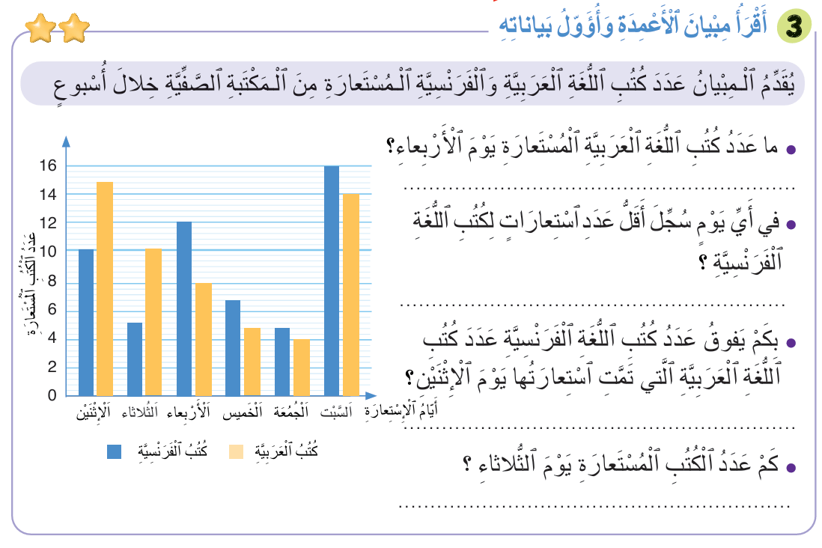
على الصفحة 43 أنجزوا النشاط رقم 3. لديكم 5 دقائق.
سأمر بين الصفوف لأقدم المساندة وأدون ملاحظاتي في كراساتكم.
5
يَقِلُّ

Slide 68
صححوا على كراساتكم .لديكم دقيقتان.
2
8 كُتُبٌ
10
5
يَومُ الْجُمُعَة.
يَقِلُّ
15 – 10 = 5 كُتُبٍ
10 +5 = 15 كِتابًا

Slide 69
(ة)خاص بالأستاذ
اختتام الدرس
5

Slide 70

انتبهوا جيدا ! أنجزوا النشاط رقم 4في الصفحة 43 في المنزل.

Slide 71


إلى اللقاء. في الحصة القادمة، سنقوم بتصحيح النشاط رقم 4.

Slide 72

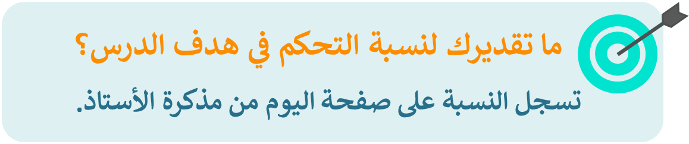
(ة)خاص بالأستاذ
(ة)خاص بالأستاذ
بناء على إنجازات المتعلمين خلال الممارسة المستقلة

